Slide 1

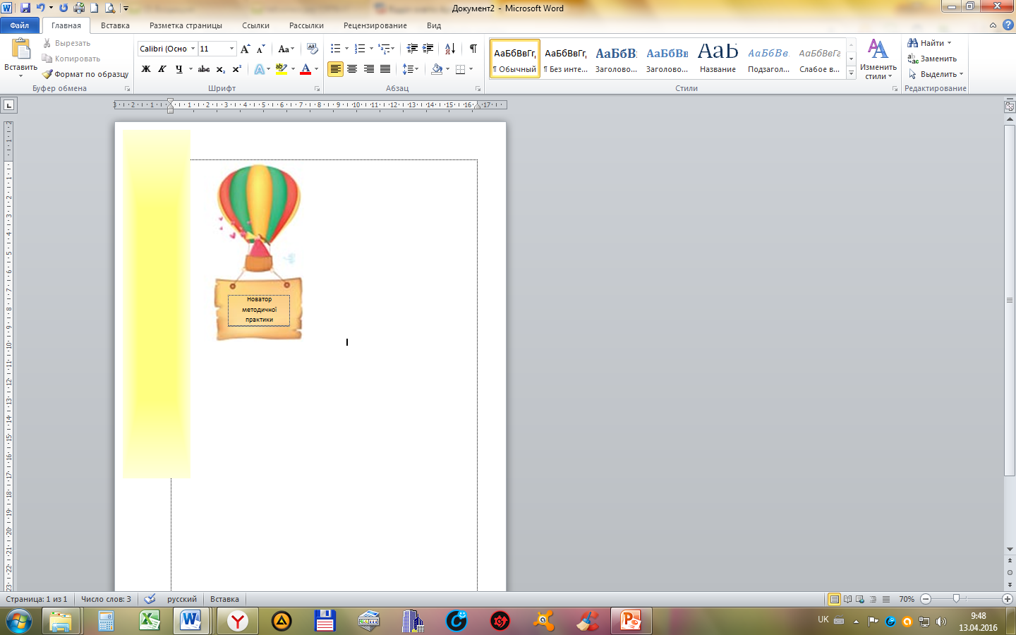




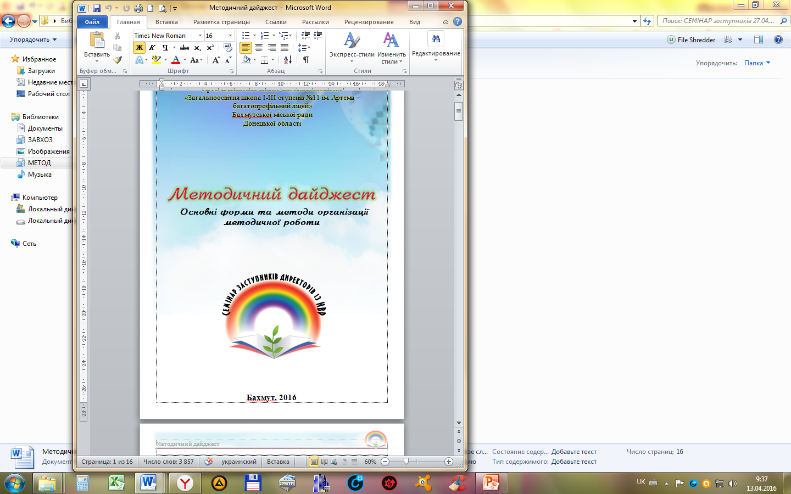
Відділ освіти Артемівської міської ради
СЕРТИФІКАТ
засвідчує, що заступник директора з навчально-виховної роботи НВК № _____
____________________________________
взяв(ла) участь у міському семінарі заступників директорів із НВР за темою
«Модернізація системи методичної роботи в умовах реформування освіти»
Завідувач ММК Н.В. Лисюк
27.04.2016

Slide 2
Відділ освіти Артемівської міської ради
СЕРТИФІКАТ
засвідчує, що заступник директора з навчально-виховної роботи ЗОШ № _____
____________________________________
взяв(ла) участь у міському семінарі заступників директорів із НВР за темою
«Модернізація системи методичної роботи в умовах реформування освіти»
Завідувач ММК Н.В. Лисюк
27.04.2016

